Slide 1
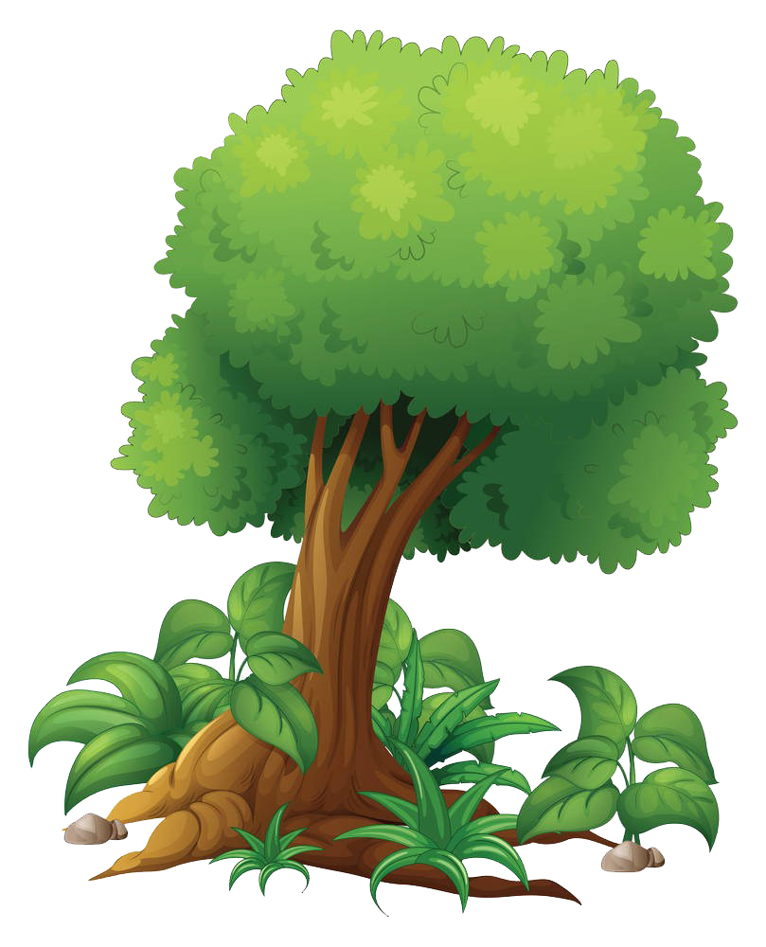

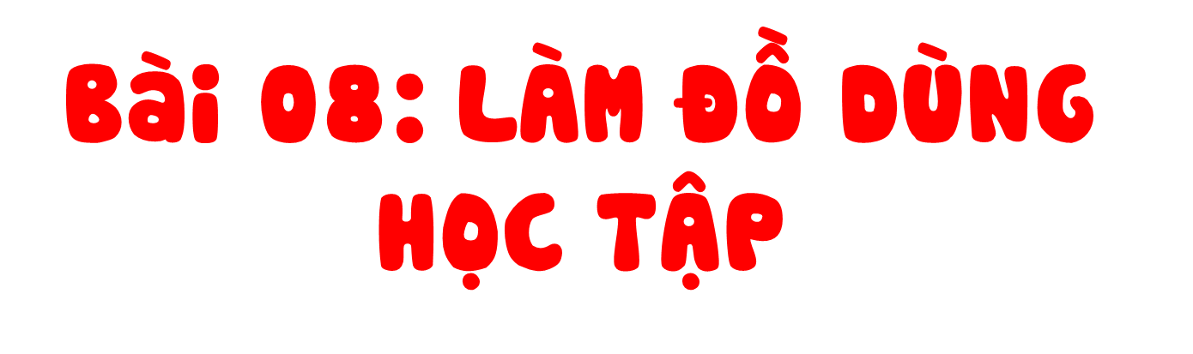



Hồ Thị Tuyết Sương

Slide 2
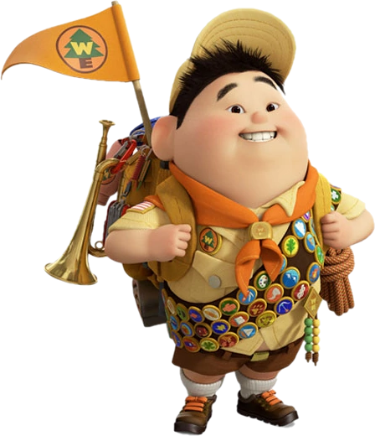




THU THẬP HUY HIỆU

Slide 3


Áo em có đủ các màu
Thân em trắng muốt như nhau thẳng hàng
Mỏng dày là ở số trang
Lời thầy cô, kiến thức vàng trong em.
(Là cái gì?)
Đáp án: Vở ghi

Slide 4

Đầu đuôi vuông vắn như nhau
Thân chia nhiều đốt rất mau rất đều
Tính tình chân thức đáng yêu
Muốn biết dài ngắn, mọi điều có em.
(Là cái gì?)
Đáp án: Thước kẻ

Slide 5
Thân dài thượt
Ruột thẳng băng
Khi thịt bị cắt khỏi chân
Thì ruột lòi dần vẫn thẳng như rươi?
(Là cái gì?)
Đáp án: Bút chì

Slide 6
Như cái kẹo nhỏ
Chữ hỏng xóa ngay
Học trò ngày nay
Vẫn dùng đến nó
(Là cái gì?)
Đáp án: Cục tẩy

Slide 7
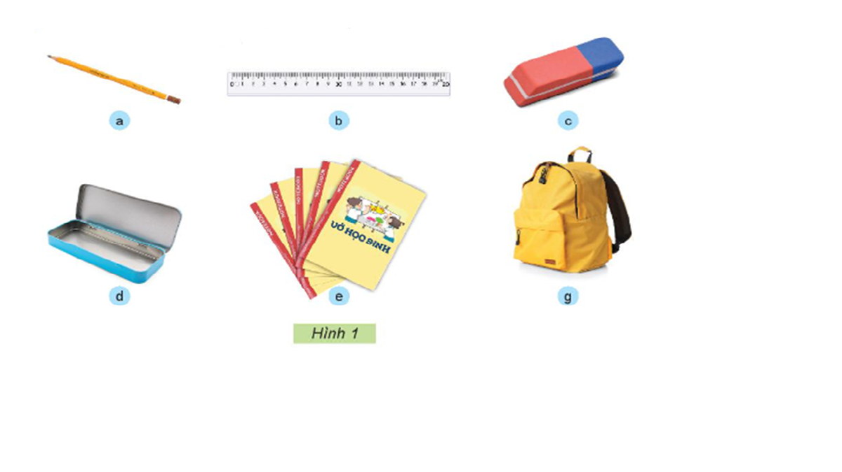
1. Em hãy nêu tên của các đồ dùng học tập trong hình 1.
THƯỚC KẺ
BÚT CHÌ
TẨY
HỘP BÚT
BA LÔ
QUYỂN VỞ

Slide 8

Em hãy nêu tác dụng của các đồ dùng học tập vừa nêu tên
ở trên?

Slide 9
Hình | Tên | Tác dụng
a | Bút chì | Dùng để viết, vẽ
b | Thước | Dùng để kẻ
c | Tẩy | Dùng để xóa
d | Hộp bút | Dùng để đựng bút, thước, compa, tẩy.
e | Vở học sinh | Dùng để ghi chép
g | Ba lô | Dùng để đựng toàn bộ dụng cụ học tập

Slide 10
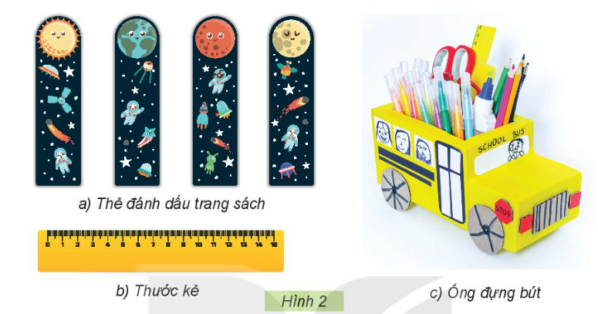

Em hãy cho biết những đồ dùng học tập trong Hình 2 có thể được làm từ vật liệu gì?

Slide 11
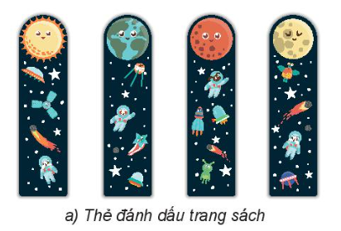
Thẻ đánh dấu sách thường được làm từ giấy, nhựa.

Slide 12
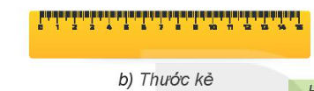
Thước kẻ thường được làm từ nhựa, gỗ hoặc kim loại hay có thể được làm từ giấy thủ công.

Slide 13
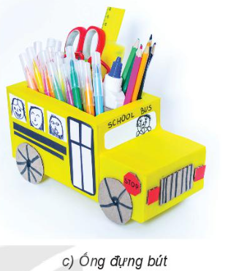
Hộp đựng bút là sản phẩm thủ công được làm từ những vật liệu thủ công như: giấy bìa, hộp giấy, giấy màu, hồ dán,...

Slide 14
Đồ dùng học tập rất đa dạng, phong phú, có những tác dụng khác nhau. Em cần chú ý bảo quản và sắp xếp đồ dùng học tập gọn gàng.

Slide 15
